Slide 1


Slide 2
دامغان شهری باستانی و کهن سال
کاری از سارا تقی پور پایه ی چهارم

Slide 3
دامغان شهری باستانی
دامغان شهری باستانی در حدود 334 کیلو متری شمال شرق تهران در استان سمنان قرار گرفته .
این شهر یکی از کهن ترین و باستانی ترین شهر ایران است که در مسیر آن رودخانه چشمه علی شکل گرفته است و در دوره
شاهنشاهی اشکانی اولین پایتخت اشکانیان در ایران بود .
نام قدیم آن ده مغان و صد دروازه بوده است و دارای آثار باستانی بسیاری بوده از جمله تاریخانه است .

Slide 4
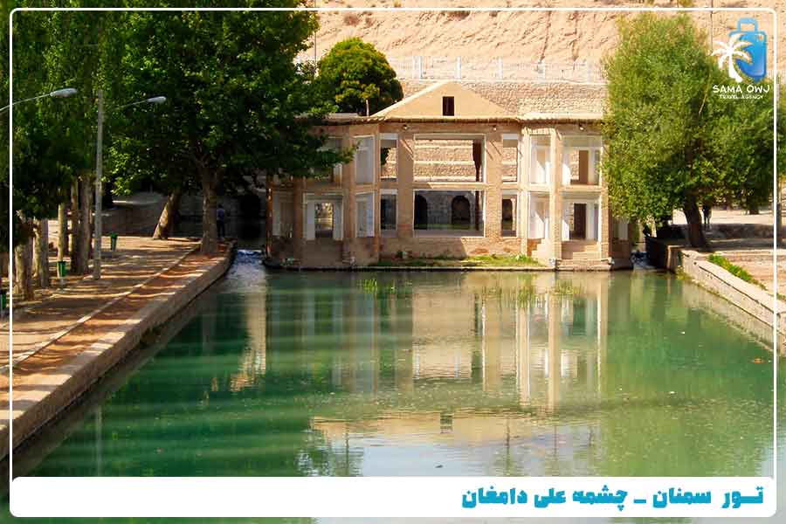
تصویری ازچشمه علی دامغان

Slide 5
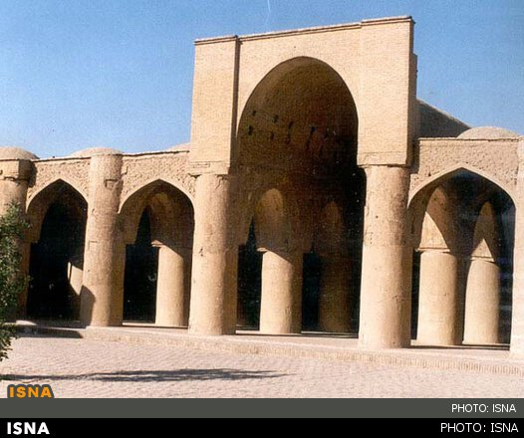
صد دروازه دامغان

Slide 6
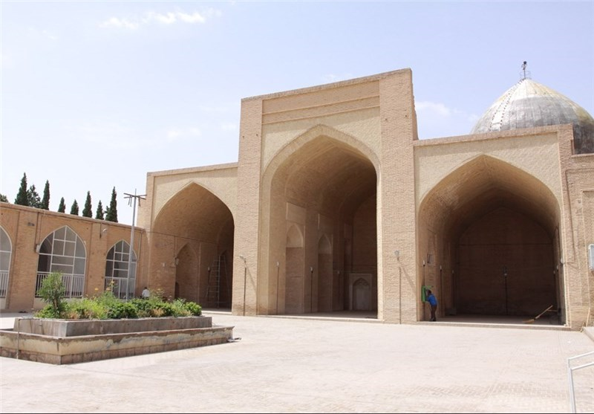

Slide 7

با تشکر از توجه شما
خانم آقازمانی عزیزم

